Slide 1








THƯ VIỆN TRƯỜNG TH KHÁNH VĨNH YÊN
CHUYÊN MỤC
MỖI TUẦN MỘT CUỐN SÁCH HAY
Pedro Fernandes | Librarian

Slide 2
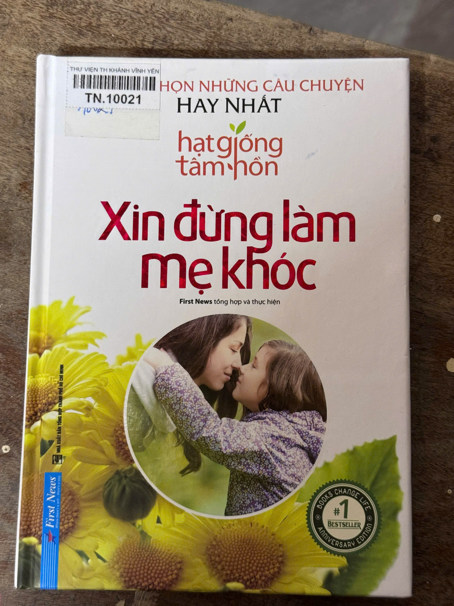

Hello, Students!
Thư viện trường Tiểu học Nguyễn Du
Trân trọng giới thiệu cuốn sách “ Xin đừng làm mẹ khóc” do công ty First News -Trí Việt tuyển chọn và giới thiệu.

Slide 3





Slide 4


Cuốn sách do công ty First News -Trí Việt tuyển chọn và giới thiệu, Nhà xuất bản Tổng hợp Thành phố Hồ Chí Minh phát hành năm 2015. Cuốn sách tuyển chọn những câu chuyện hay nhất trong bộ sách “Hạt giống tâm hồn”, với 207 trang, khổ 14,5cm x 20,5cm. Nổi bật trên bìa sách là dòng chữ màu đỏ trên nền trắng tinh khiết, bên dưới là hình ảnh hai mẹ con đang thân mật bên nhau như muốn nói với tất cả chúng ta rằng: “Cuộc sống thực sự hạnh phúc, tròn đầy, viên mãn khi ta có mẹ ở bên!”

Slide 5


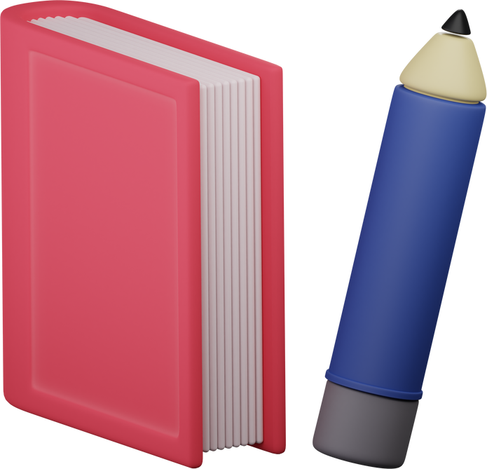

Slide 6
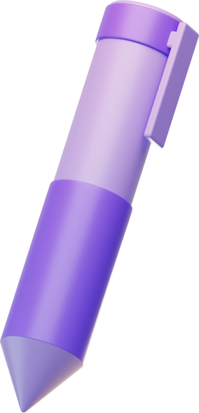



“Xin đừng làm mẹ khóc” không chỉ chạm đến trái tim của người đọc bằng những mẩu chuyện gần gũi, qua những câu chữ dung dị mà nhẹ nhàng, cứ lặng lẽ đặt vào tâm khảm của những người con trên thế gian này bằng chính những phút giây ân hận vì đã làm mẹ bật khóc. Với 207 trang cùng hơn 60 câu chuyện, cuốn sách "Xin đừng làm mẹ khóc" như một sự tri ân tới tất cả những người mẹ trên toàn thế giới. Thông qua cuốn sách, đây chính là dịp để chúng ta suy ngẫm về công sinh thành dưỡng dục của mẹ cha, người luôn dõi theo ta từng nhịp bước chân đi trong suốt những năm tháng của cuộc đời.

Slide 7
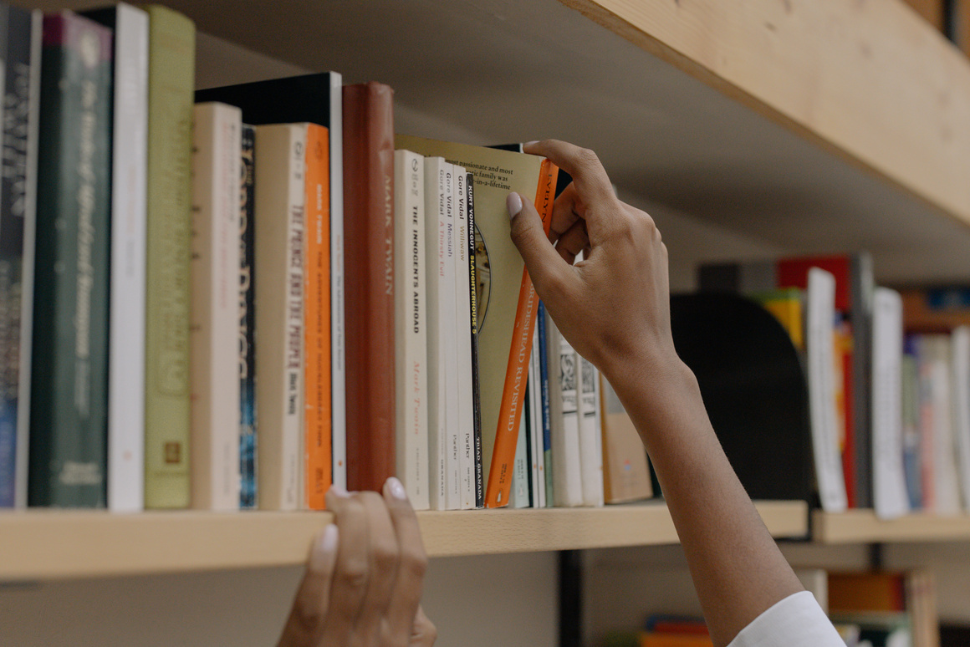
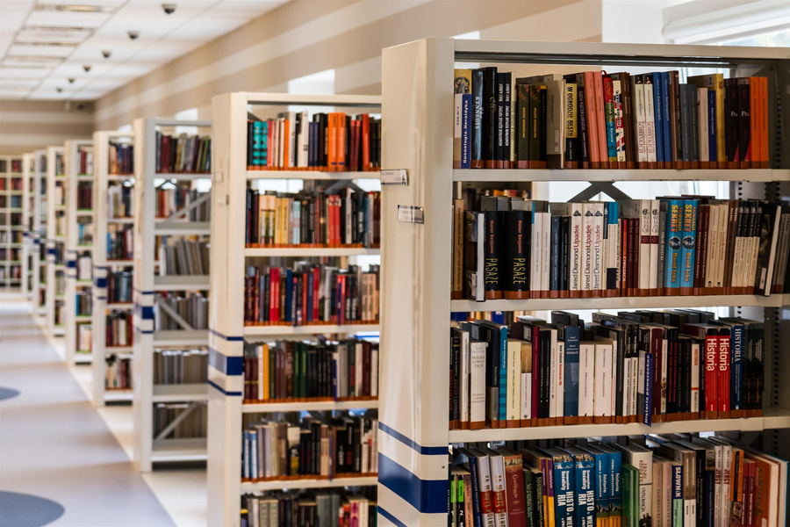

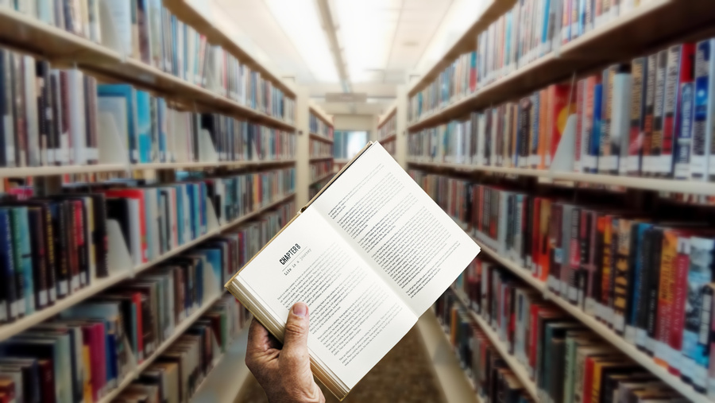
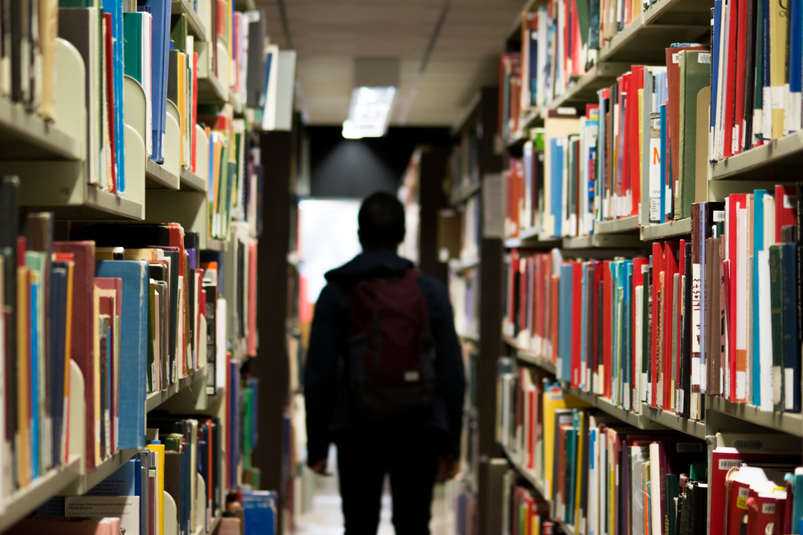
THƯ VIỆN

Slide 8
Thank You

